Slide 1

Foro 2030 Bogotá
Ministerio de Hacienda y Crédito Público
Dirección General de Política Macroeconómica
Febrero de 2018

Slide 2
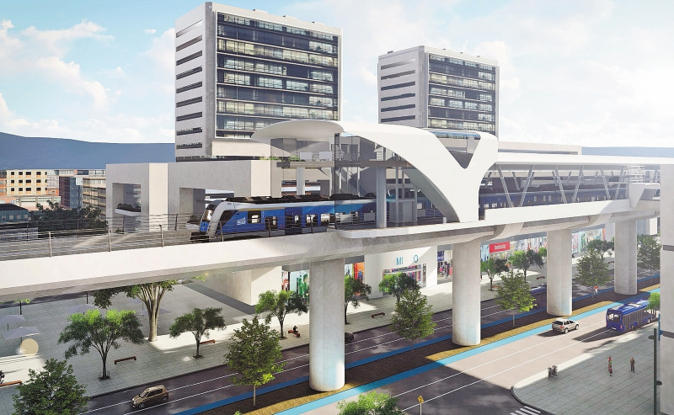
Primera Línea Metro Bogotá-PLMB

Slide 3
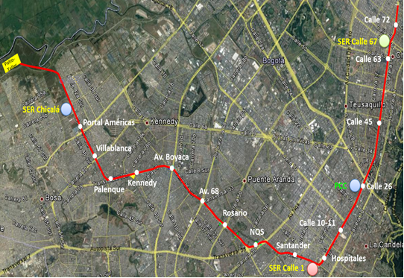

Características del Proyecto
Frecuencia en hora pico | 20 trenes/hora
Pasajeros por metro cuadrado | 6 pasajeros/m2
Oferta teórica máxima | 72.000 pasajeros/hora/sentido
Demanda máxima (inicio de operación) | 26.500 pasajeros/hora/sentido
Material rodante | Longitud: 140 m Ancho: 2,90 m Capacidad: 1.778 pasajeros Número de vagones: 8
Dimensionamiento de flota (inicio de operación) | Trenes en operación: 20 Trenes en mantenimiento: 2 Trenes en reserva: 1
Velocidad comercial | 43 km/h
Intervalos | 3 – 8 min
Longitud: 23,96 km
15 estaciones (10 integradas a TM)
1 patio – taller (Bosa)
CAPEX
Ítem | Nación | Distrito | Total
Total Proyecto | 9.086.783 | 3.858.487 | 12.945.270
Participación | 70% | 30% | 100%

Slide 4




Horizonte del Proyecto
En adelante
2017
2018
2019
2020
2021
2022
2023
2024
2025
Estructuración
Licitación
Etapa de Pre-Construcción
Etapa de Construcción
Operación y mantenimiento

Slide 5
RegioTram de Occidente

Slide 6
Características del Proyecto
Costos Total
5,5 Billones
CAPEX: 1,5 Billones
OPEX: 3,9 Billones
Los estudios de ingeniería se encuentran en etapa de factibilidad (ley 1682 de 2013)
Constantes 2017
Nación: $1.022 m 68%
Gobernación: $ 478 m 32%
Urbana: 15 Km con 11 estaciones
Suburbana: 26 Km con 6 estaciones
Fortalecimiento e integración de la región capital con Funza, Madrid, Mosquera y Facatativá.
PASAJEROS
2022: 125.690/día
TARIFA
URBANO: $ 2.200
FACATATIVÁ: $ 6.300
TIEMPO VIAJE
48 Minutos

Slide 7
Horizonte del Proyecto
En adelante
2017
2018
2019
2020
2021
2022
2023
Estructuración
Licitación
Construcción
Operación y mantenimiento

Slide 8
¿Cómo se ve Bogotá frente a las cifras nacionales?

Slide 9
Entre 2014 y 2016, el PIB de Bogotá creció por encima de la economía nacional
Crecimiento del PIB anual (%)
Fuente: DANE. Elaboración: DGPM – MHCP.

Slide 10
El desempeño de la industria bogotana va en línea con el total nacional.
Se espera una recuperación de este sector en el corto plazo
Producción industrial real sin refinación
Variación anual (%)
Fuente: DANE. Elaboración: DGPM – MHCP.

Slide 11
El comportamiento de las ventas y los inventarios de vivienda requiere un monitoreo cercano al mercado inmobiliario de Bogotá
Ventas de vivienda nueva
(Variación 12 meses, %)
Inventarios de vivienda nueva
(Oferta promedio 12 meses / Ventas acumuladas 12 meses)
Fuente: DANE. Elaboración: DGPM – MHCP.

Slide 12
Los precios de la vivienda en Bogotá muestran un repunte superior al observado para el total nacional
Índice de Precios real de la Vivienda Nueva (IPVN)
(Variación anual, %)
Fuente: Banco de la República - IPVNBR

Slide 13
Aunque las ventas minoristas se han deteriorado en Bogotá, el índice de confianza se recupera
Fuente: DANE, cálculos DGPM-MHCP

Slide 14
Desde 2014, la llegada de extranjeros ha mostrado una tendencia creciente, en línea con lo observado para todo el país
Llegadas de extranjeros por vía aérea
Millones de personas
Fuente: DANE. Elaboración: DGPM – MHCP.

Slide 15
Sistemáticamente, el desempleo y la informalidad en Bogotá han estado por debajo de los niveles observados en las 13 principales ciudades del país
Tasa de informalidad (%)
Tasa de desempleo (%)
Fuente: DANE. Elaboración: DGPM – MHCP.

Slide 16
Aunque los indicadores laborales se han mantenido por encima del total nacional, evidencian un deterioro reciente
Tasa global de participación – TGP (%)
Tasa de ocupación – TO (%)
Fuente: DANE. Elaboración: DGPM – MHCP.

Slide 17
La pobreza en Bogotá es significativamente menor a la registrada para el total nacional
Incidencia de pobreza monetaria (%)
Índice de Pobreza Multidimensional (%)
Fuente: DANE

Slide 18
Los indicadores de acceso a servicios públicos en Bogotá alcanzan un nivel cercano al 100% de cobertura
Indicadores de calidad de vida, 2016
(% hogares con servicio)
Fuente: DANE

Slide 19
El nivel de desigualdad es inferior al que se registra para el total nacional
Coeficiente de Gini
Fuente: DANE

Slide 20
La inflación de Bogotá se ha ubicado levemente por encima del total nacional en el último semestre
Inflación anual (%)
Fuente: Banco de la República

Slide 21
En 2017, el crecimiento real de la cartera bancaria en Bogotá estuvo por debajo de la dinámica nacional
Crecimiento real de la Cartera Bancaria Bruta*
(Variación anual, %)
*Solo comprende al sector bancario
Fuente: Asobancaria.
Cálculos Ministerio de Hacienda y Crédito Público.

Slide 22
Las exportaciones de Bogotá tienen el reto de seguir el dinamismo registrado en el país
Crecimiento anual de las Exportaciones*
(promedio móvil 3 meses, %)
Crecimiento anual de las Importaciones
(promedio móvil 3 meses, %)
*Sin petróleo ni derivados
Fuente: DANE

Slide 23
Las remesas enviadas desde el extranjero a Bogotá y a Cundinamarca han tenido una aceleración importante
Remesas
(Variación anual, %)
Fuente: Banco de la República

Slide 24
Foro 2030 Bogotá
Ministerio de Hacienda y Crédito Público
Dirección General de Política Macroeconómica
Febrero de 2018

